Slide 1
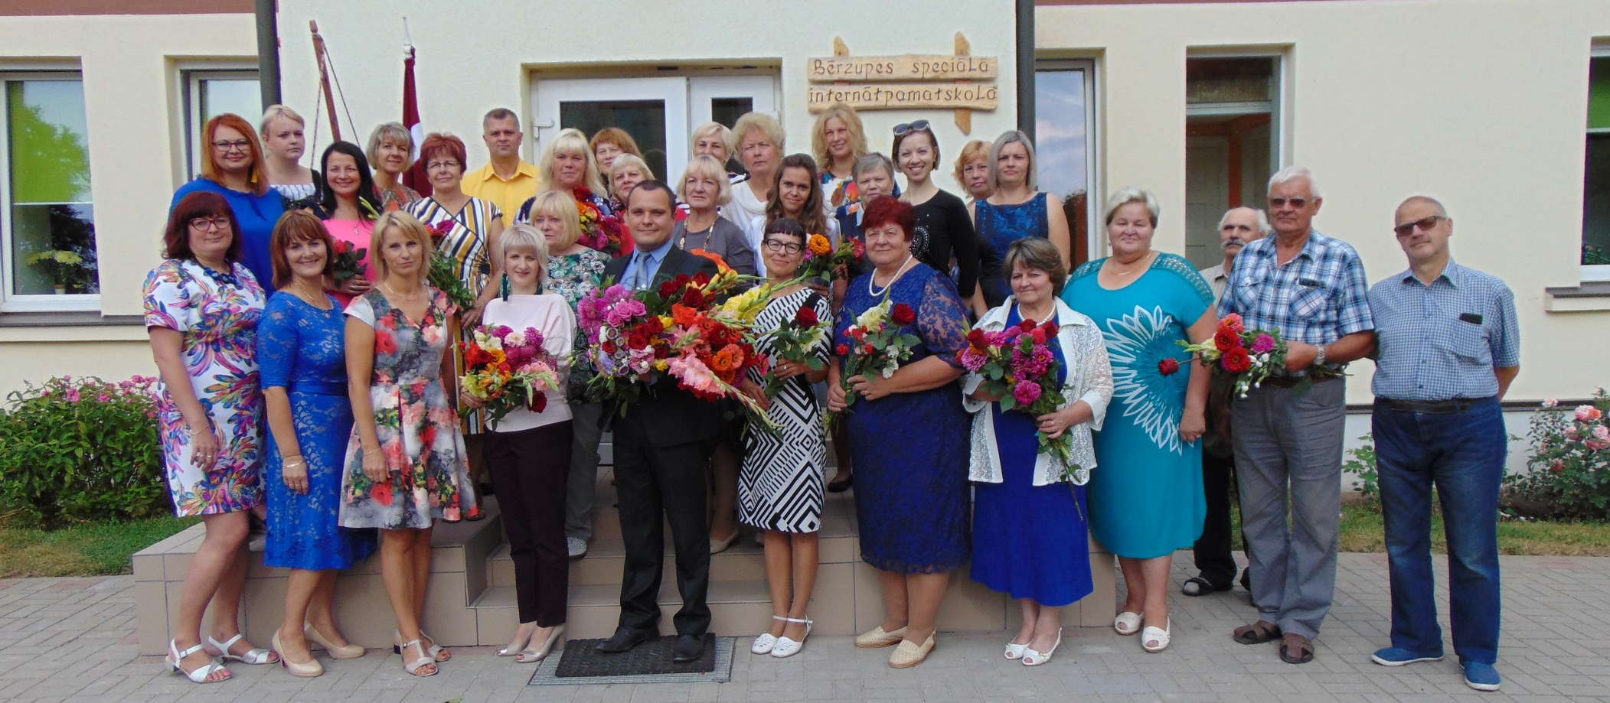
Bērzupes special secondary school
Together against dropout
European day of languages

Slide 2
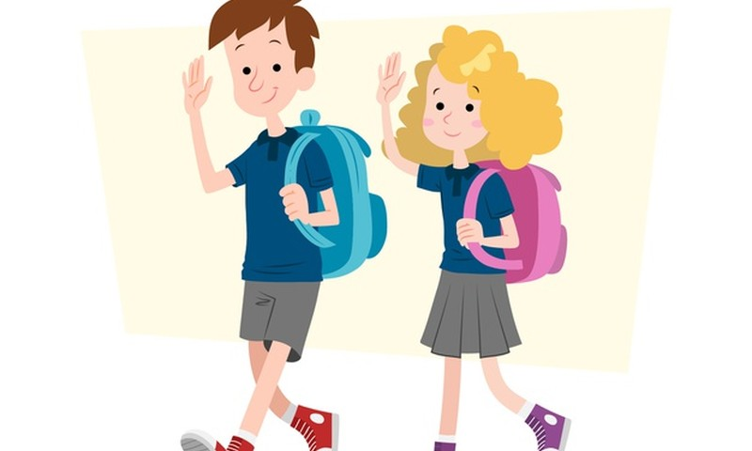
SVEIKI!
HELLO!

Slide 3
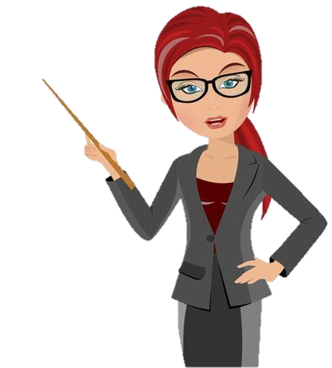
SKOLOTĀJS
TEACHER

Slide 4
Skolas soma
School bag

Slide 5
SOLS
DESK

Slide 6
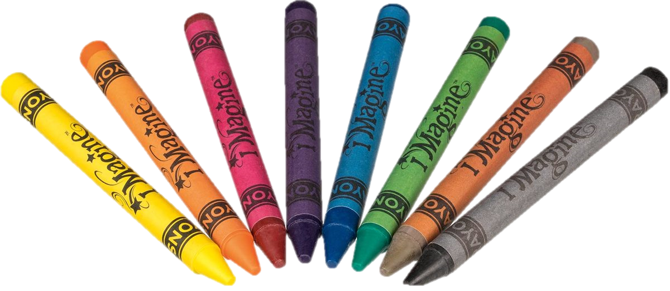
kRĪTIŅI
CRAYONS

Slide 7
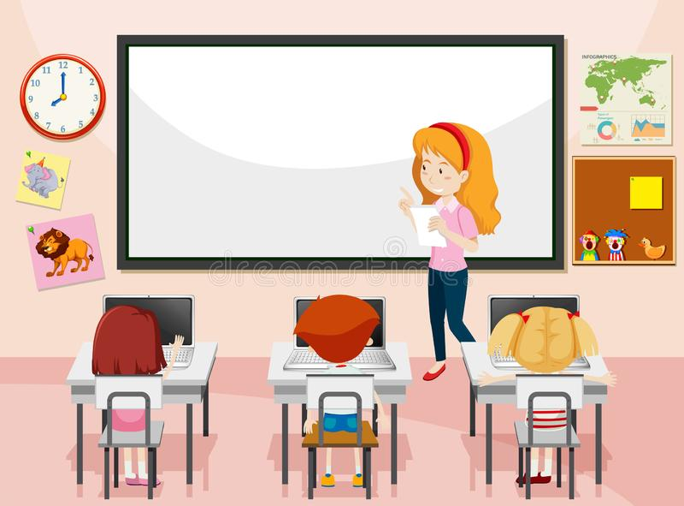
kLASE
CLASS

Slide 8
SKOLA
SCHOOL

Slide 9
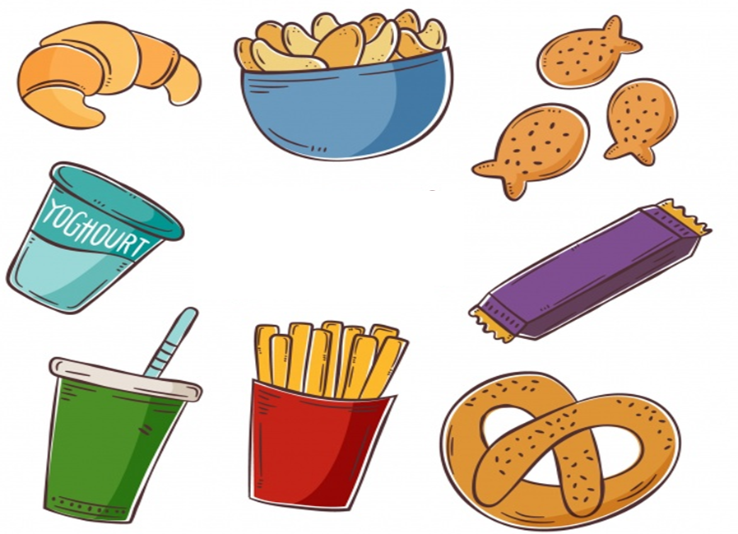
UZKODAS
SNACK

Slide 10
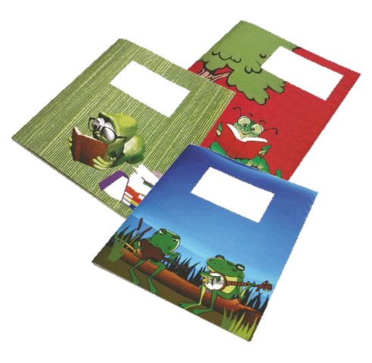
PIERAKSTU BURTNĪCA
NOTE BOOK

Slide 11
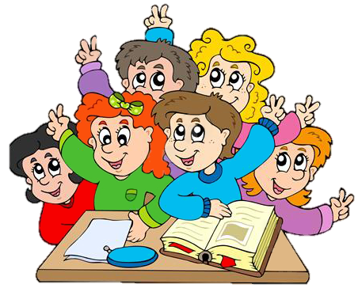
SKOLĒNs
STUDENT

Slide 12
TĀFELE
BOARD

Slide 13
MĪLESTĪBA
LOVE

Slide 14
MIERS
PEACE

Slide 15
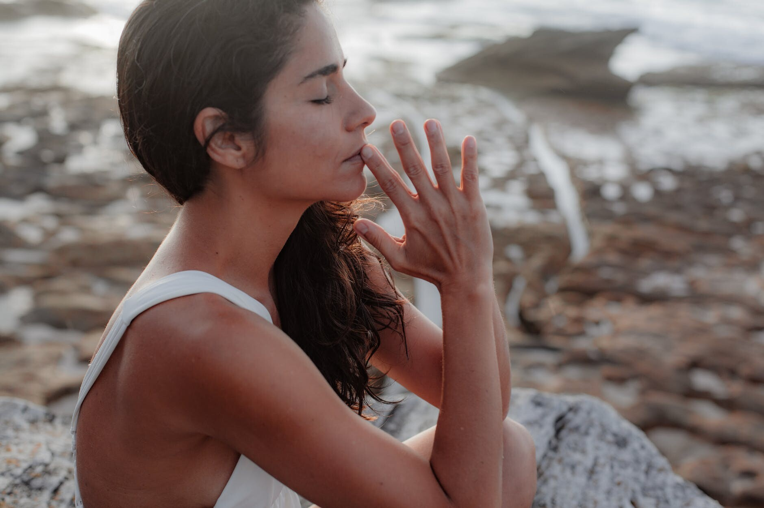
PALDIES
THANKS

